Slide 1







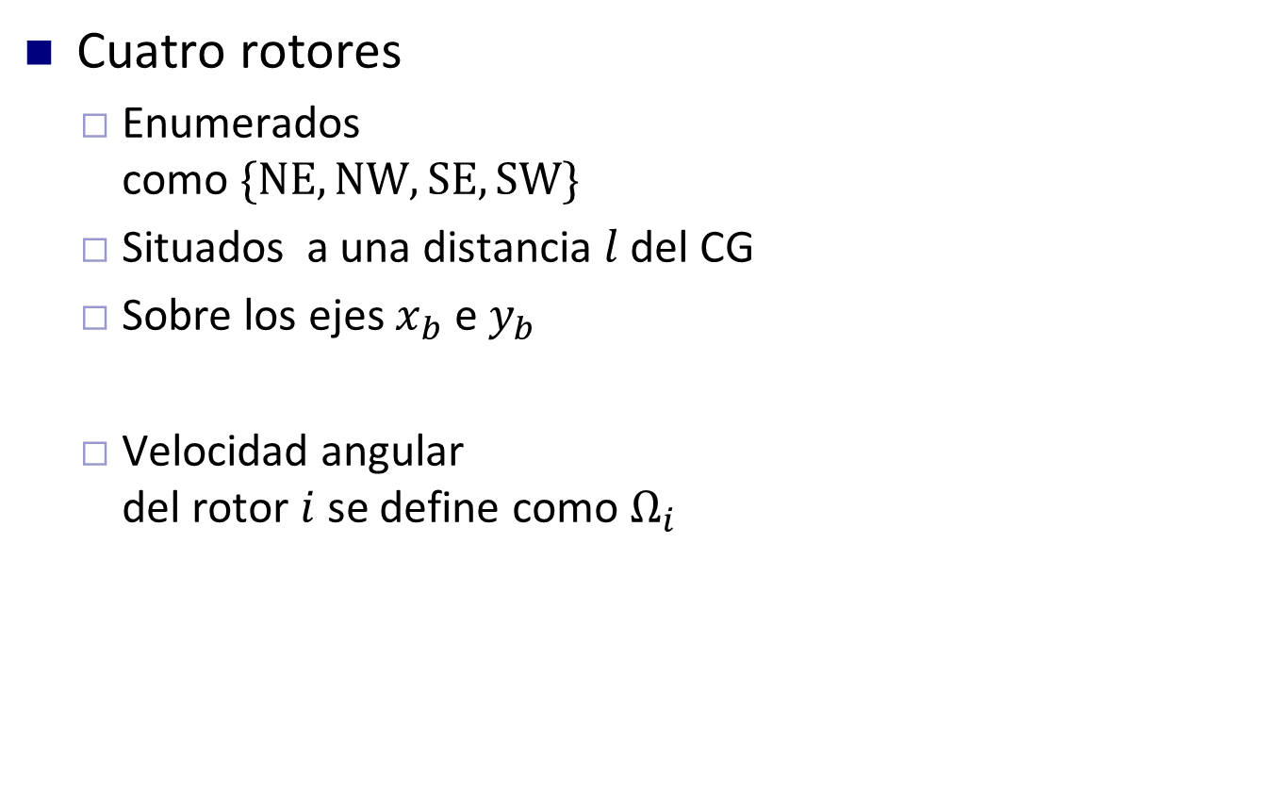

Cuadricóptero
$$x_{b}$$
$$NW$$
$$NE$$
Cuatro rotores
Enumerados como $\{NE,NW,SE,SW\}$
Situados a una distancia $l$ del CG
Sobre los ejes $x_{b}$ e $y_{b}$
Velocidad angular del rotor $i$ se define como $Ω_{i}$
$$y_{b}$$
$$z_{b}$$
$$SW$$
$$SE$$

Slide 2

Cuadricóptero
$$x_{b}$$
Eje de coordenadas de tierra $(Earth)$
$E=\left[\begin{matrix}x_{E} \\ y_{E} \\ z_{E}\end{matrix}\right]$
Eje de coordenadas de cuerpo ($body)$
$b=\left[\begin{matrix}x_{b} \\ y_{b} \\ z_{b}\end{matrix}\right]$
$$y_{b}$$
$$z_{b}$$

Slide 3
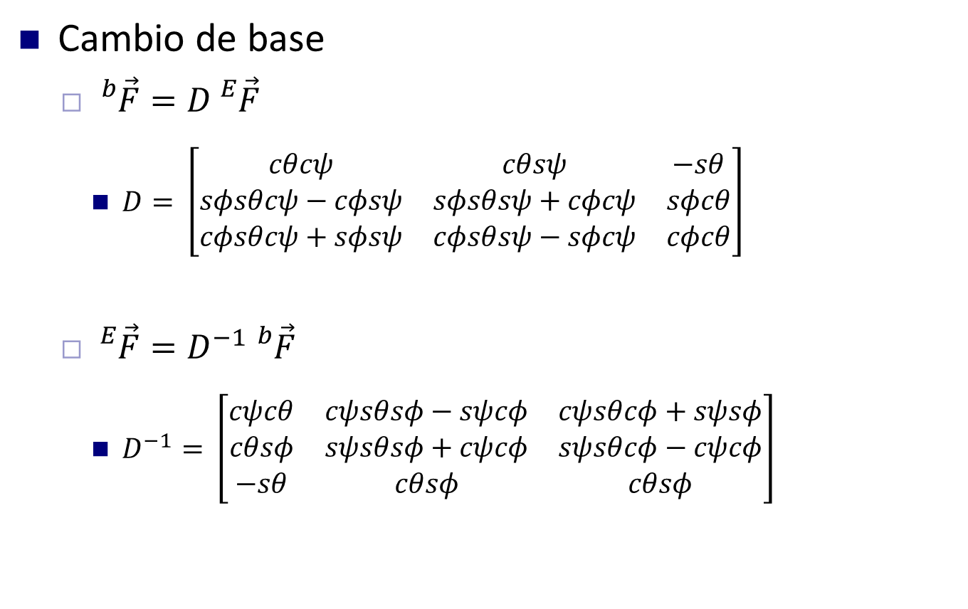
Cuadricóptero
Cambio de base
${}_{}^{b}{\vec{F}}=D{}_{}^{E}{\vec{F}}$
$D= \left[\begin{matrix}cθcψ & cθsψ & −sθ \\ sφsθcψ−cφsψ & sφsθsψ+cφcψ & sφcθ \\ cφsθcψ+sφsψ & cφsθsψ−sφcψ & cφcθ\end{matrix}\right]$
${}_{}^{E}{\vec{F}}=D^{−1}{}_{}^{b}{\vec{F}}$
$D^{−1}= \left[\begin{matrix}cψcθ & cψsθsφ−sψcφ & cψsθcφ+sψsφ \\ cθsφ & sψsθsφ+cψcφ & sψsθcφ−cψcφ \\ −sθ & cθsφ & cθsφ\end{matrix}\right]$

Slide 4

Cuadricóptero
Posición
con respecto al suelo
${}_{}^{E}r=\left[\begin{matrix}x \\ y \\ z\end{matrix}\right]$

Slide 5

Cuadricóptero
Velocidad angular
con respecto a si mismo
${}_{}^{b}ω={}_{}^{b}{\left[\begin{matrix}\dot{φ} \\ \dot{θ} \\ \dot{ψ}\end{matrix}\right]}$

Slide 6

Cuadricóptero
Fuerza de gravedad
${}_{}^{E}{F_{g}}=\left[\begin{matrix}0 \\ 0 \\ −mg\end{matrix}\right]$
${}_{}^{b}{F_{g}}=D{}_{}^{E}{F_{g}}=D\left[\begin{matrix}0 \\ 0 \\ −mg\end{matrix}\right]$

Slide 7
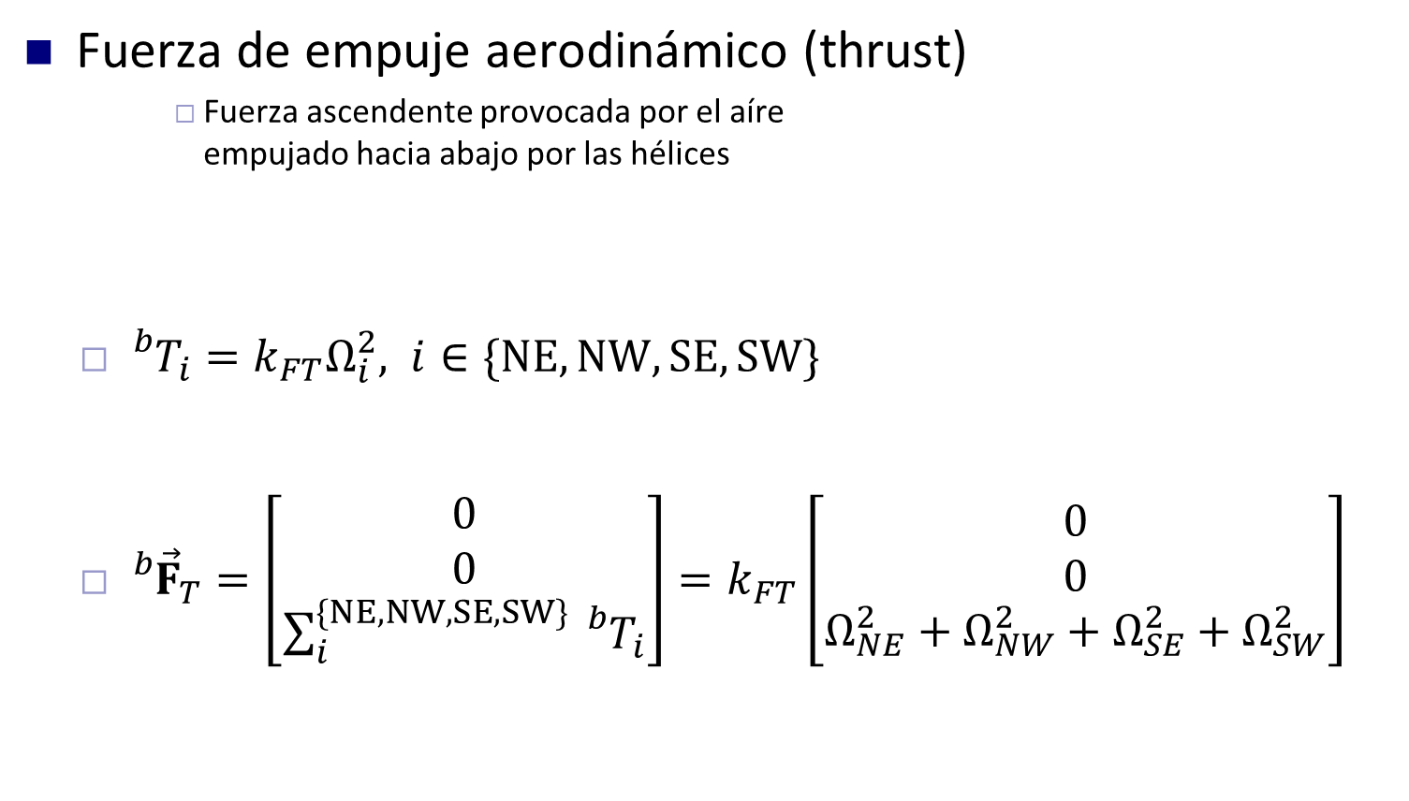
Cuadricóptero
Fuerza de empuje aerodinámico (thrust)
Fuerza ascendente provocada por el aíre empujado hacia abajo por las hélices
${}_{}^{b}{T_{i}}=k_{FT}Ω_{i}^{2}, i∈\{NE,NW,SE,SW\}$
${}_{}^{b}{{\vec{F}}_{T}}=\left[\begin{matrix}0 \\ 0 \\ \sum_{i}^{\{NE,NW,SE,SW\}}{{}_{}^{b}{T_{i}}}\end{matrix}\right]=k_{FT}\left[\begin{matrix}0 \\ 0 \\ Ω_{NE}^{2}+Ω_{NW}^{2}+Ω_{SE}^{2}+Ω_{SW}^{2}\end{matrix}\right]$

Slide 8
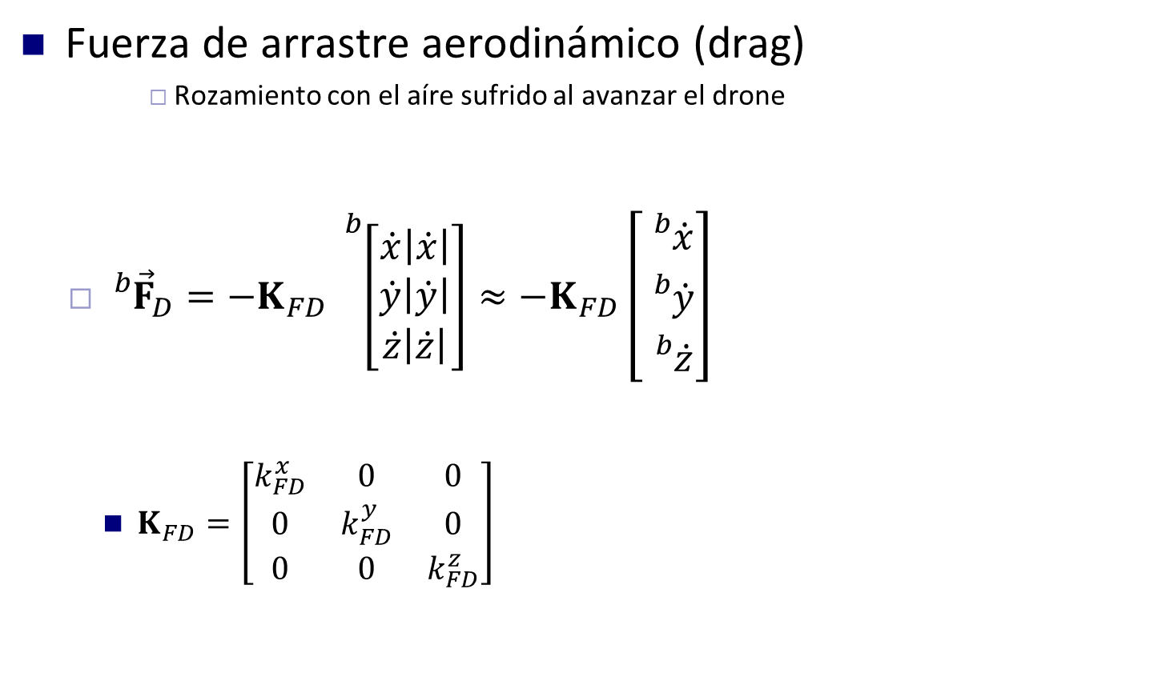
Cuadricóptero
Fuerza de arrastre aerodinámico (drag)
Rozamiento con el aíre sufrido al avanzar el drone
${}_{}^{b}{{\vec{F}}_{D}}=−K_{FD}{}_{}^{b}{\left[\begin{matrix}\dot{x}\left|\dot{x}\right| \\ \dot{y}\left|\dot{y}\right| \\ \dot{z}\left|\dot{z}\right|\end{matrix}\right]}≈−K_{FD}\left[\begin{matrix}{}_{}^{b}{\dot{x}} \\ {}_{}^{b}{\dot{y}} \\ {}_{}^{b}{\dot{z}}\end{matrix}\right]$
$K_{FD}=\left[\begin{matrix}k_{FD}^{x} & 0 & 0 \\ 0 & k_{FD}^{y} & 0 \\ 0 & 0 & k_{FD}^{z}\end{matrix}\right]$

Slide 9
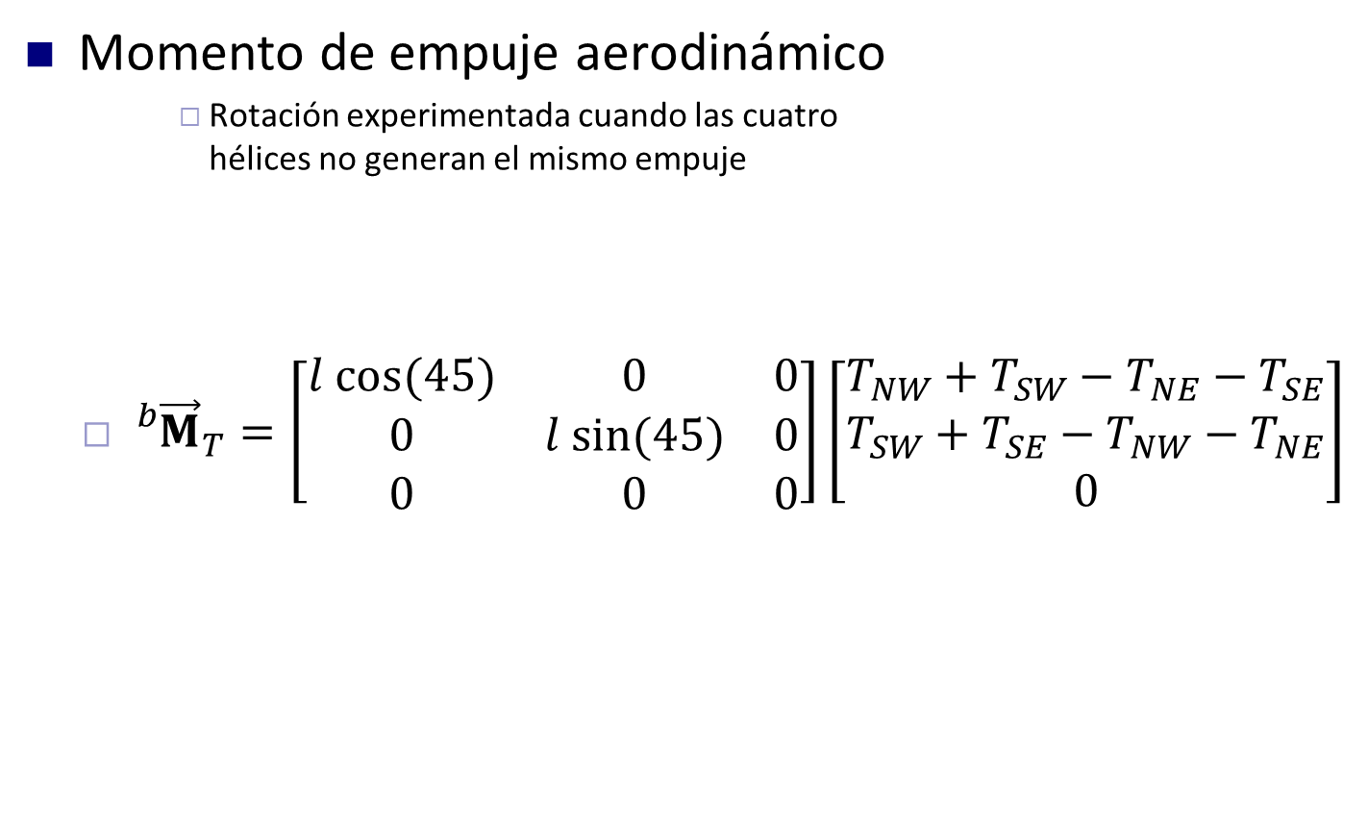
Cuadricóptero
$$x_{b}$$
$$NW$$
$$NE$$
Momento de empuje aerodinámico
Rotación experimentada cuando las cuatro hélices no generan el mismo empuje
${}_{}^{b}{{\vec{M}}_{T}}=\left[\begin{matrix}l cos(45) & 0 & 0 \\ 0 & l sin⁡(45) & 0 \\ 0 & 0 & 0\end{matrix}\right]\left[\begin{matrix}T_{NW}+T_{SW}−T_{NE}−T_{SE} \\ T_{SW}+T_{SE}−T_{NW}−T_{NE} \\ 0\end{matrix}\right]$
$$y_{b}$$
$$z_{b}$$
$$SW$$
$$SE$$

Slide 10

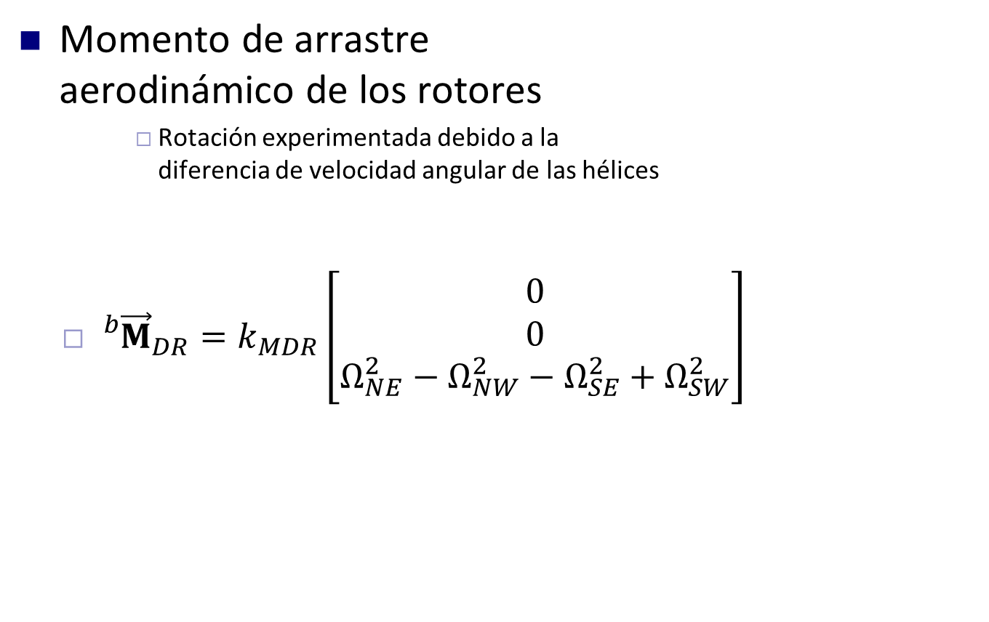
Cuadricóptero
$$x_{b}$$
$$NW$$
$$NE$$
Momento de arrastre aerodinámico de los rotores
Rotación experimentada debido a la diferencia de velocidad angular de las hélices
${}_{}^{b}{{\vec{M}}_{DR}}=k_{MDR}\left[\begin{matrix}0 \\ 0 \\ Ω_{NE}^{2}−Ω_{NW}^{2}−Ω_{SE}^{2}+Ω_{SW}^{2}\end{matrix}\right]$
$$y_{b}$$
$$z_{b}$$
$$SW$$
$$SE$$

Slide 11



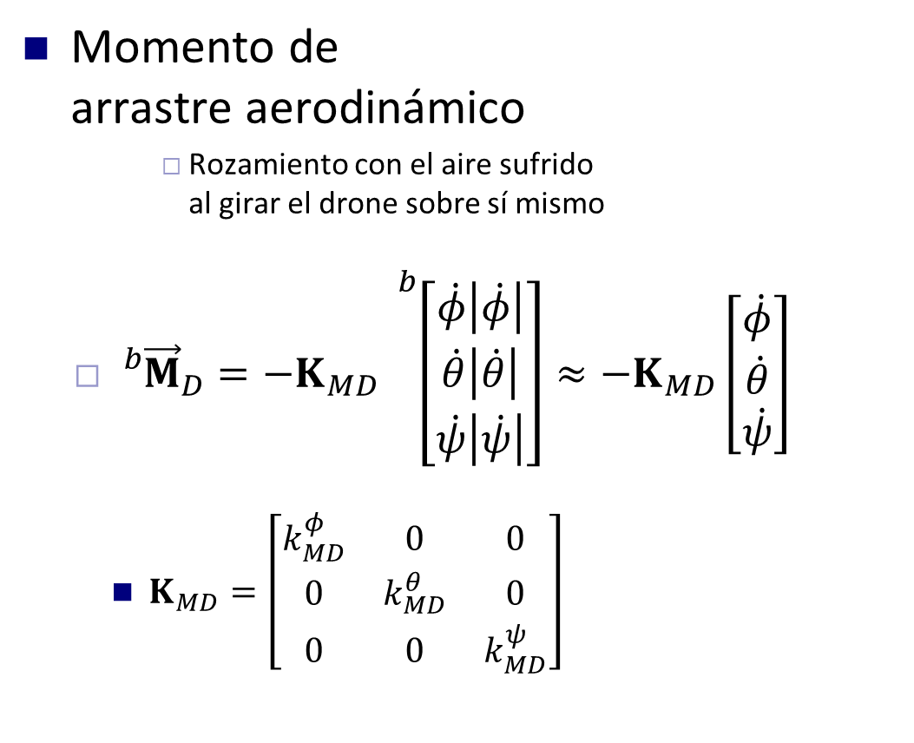
Cuadricóptero
$$φ_{b}$$
Momento de arrastre aerodinámico
Rozamiento con el aire sufrido al girar el drone sobre sí mismo
${}_{}^{b}{{\vec{M}}_{D}}=−K_{MD}{}_{}^{b}{\left[\begin{matrix}\dot{φ}\left|\dot{φ}\right| \\ \dot{θ}\left|\dot{θ}\right| \\ \dot{ψ}\left|\dot{ψ}\right|\end{matrix}\right]}≈−K_{MD}\left[\begin{matrix}\dot{φ} \\ \dot{θ} \\ \dot{ψ}\end{matrix}\right]$
$K_{MD}=\left[\begin{matrix}k_{MD}^{φ} & 0 & 0 \\ 0 & k_{MD}^{θ} & 0 \\ 0 & 0 & k_{MD}^{ψ}\end{matrix}\right]$
$$θ_{b}$$
$$ψ_{b}$$

Slide 12

Cuadricóptero
Ecuación de movimiento en traslación
$m{}_{}^{b}{\ddot{r}}=\sum{F}={}_{}^{E}{{\vec{F}}_{g}}+{}_{}^{E}{{\vec{F}}_{T}}+{}_{}^{E}{{\vec{F}}_{D}}$
$m{}_{}^{b}{\ddot{r}}=D\left[\begin{matrix}0 \\ 0 \\ −mg\end{matrix}\right]+k_{T}\left[\begin{matrix}0 \\ 0 \\ Ω_{NE}^{2}+Ω_{NW}^{2}+Ω_{SE}^{2}+Ω_{SW}^{2}\end{matrix}\right]−K_{FD}{}_{}^{b}{\left[\begin{matrix}\dot{x}\left|\dot{x}\right| \\ \dot{y}\left|\dot{y}\right| \\ \dot{z}\left|\dot{z}\right|\end{matrix}\right]}$

Slide 13

Cuadricóptero
Ecuación de movimiento en rotación
$I\dot{ω}+ω×Iω+ω×I_{r}Ω_{r}=\sum{M}$
$\dot{ω}=I^{−1}\sum{M}−I^{−1}(ω×Iω)+I^{−1}(ω×I_{r}Ω_{r})$

Slide 14
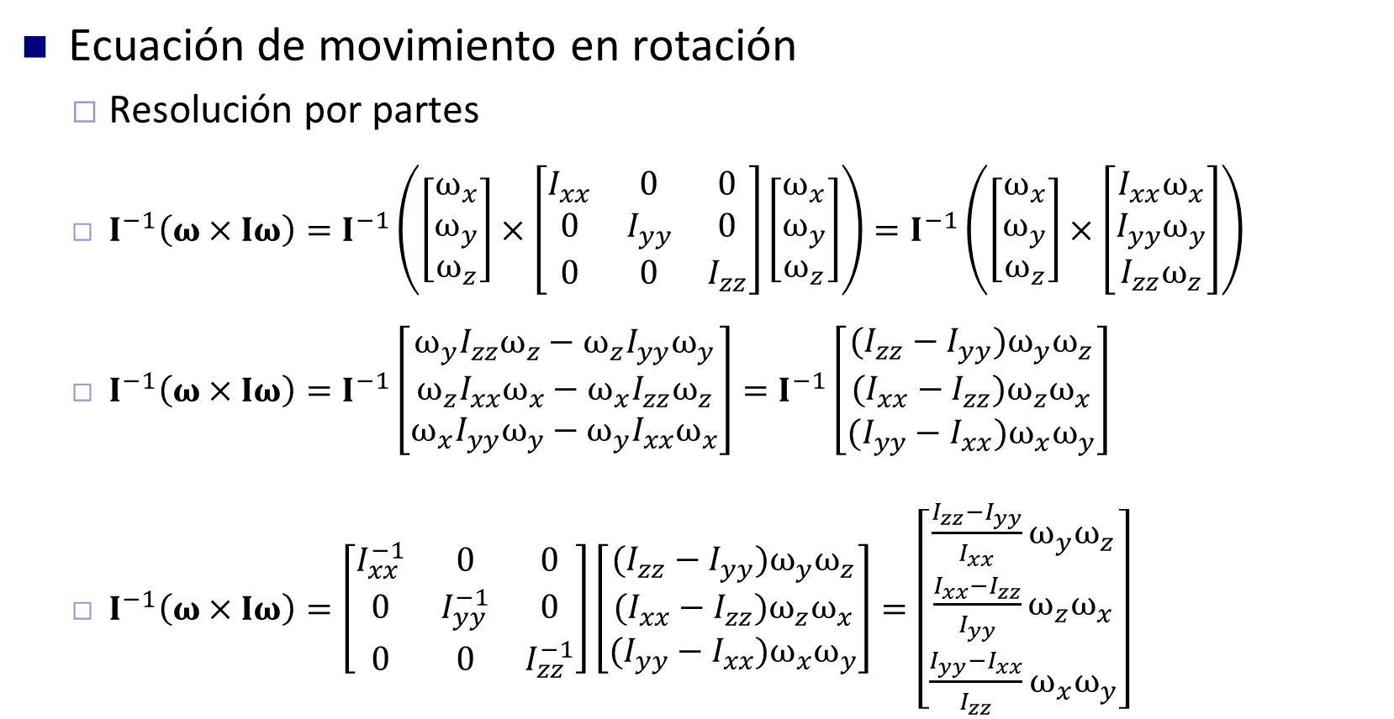
Cuadricóptero
Ecuación de movimiento en rotación
Resolución por partes
$I^{−1}\left(ω×Iω\right)=I^{−1}\left(\left[\begin{matrix}ω_{x} \\ ω_{y} \\ ω_{z}\end{matrix}\right]×\left[\begin{matrix}I_{xx} & 0 & 0 \\ 0 & I_{yy} & 0 \\ 0 & 0 & I_{zz}\end{matrix}\right]\left[\begin{matrix}ω_{x} \\ ω_{y} \\ ω_{z}\end{matrix}\right]\right)=I^{−1}\left(\left[\begin{matrix}ω_{x} \\ ω_{y} \\ ω_{z}\end{matrix}\right]×\left[\begin{matrix}I_{xx}ω_{x} \\ I_{yy}ω_{y} \\ I_{zz}ω_{z}\end{matrix}\right]\right)$
$I^{−1}\left(ω×Iω\right)=I^{−1}\left[\begin{matrix}ω_{y}I_{zz}ω_{z}−ω_{z}I_{yy}ω_{y} \\ ω_{z}I_{xx}ω_{x}−ω_{x}I_{zz}ω_{z} \\ ω_{x}I_{yy}ω_{y}−ω_{y}I_{xx}ω_{x}\end{matrix}\right]=I^{−1}\left[\begin{matrix}(I_{zz}−I_{yy})ω_{y}ω_{z} \\ (I_{xx}−I_{zz})ω_{z}ω_{x} \\ (I_{yy}−I_{xx})ω_{x}ω_{y}\end{matrix}\right]$
$I^{−1}\left(ω×Iω\right)=\left[\begin{matrix}I_{xx}^{−1} & 0 & 0 \\ 0 & I_{yy}^{−1} & 0 \\ 0 & 0 & I_{zz}^{−1}\end{matrix}\right]\left[\begin{matrix}(I_{zz}−I_{yy})ω_{y}ω_{z} \\ (I_{xx}−I_{zz})ω_{z}ω_{x} \\ (I_{yy}−I_{xx})ω_{x}ω_{y}\end{matrix}\right]=\left[\begin{matrix}\frac{I_{zz}−I_{yy}}{I_{xx}}ω_{y}ω_{z} \\ \frac{I_{xx}−I_{zz}}{I_{yy}}ω_{z}ω_{x} \\ \frac{I_{yy}−I_{xx}}{I_{zz}}ω_{x}ω_{y}\end{matrix}\right]$

Slide 15

Cuadricóptero
Ecuación de movimiento en rotación
Resolución por partes
$ω×I_{r}Ω_{r}$
$ω=\left[\begin{matrix}ω_{x} \\ ω_{y} \\ ω_{z}\end{matrix}\right], I_{r}=\left[\begin{matrix}0 \\ 0 \\ I_{r}\end{matrix}\right]$
$Ω_{r}=(Ω_{NE}−Ω_{NW}+Ω_{SE}−Ω_{SW})$

Slide 16
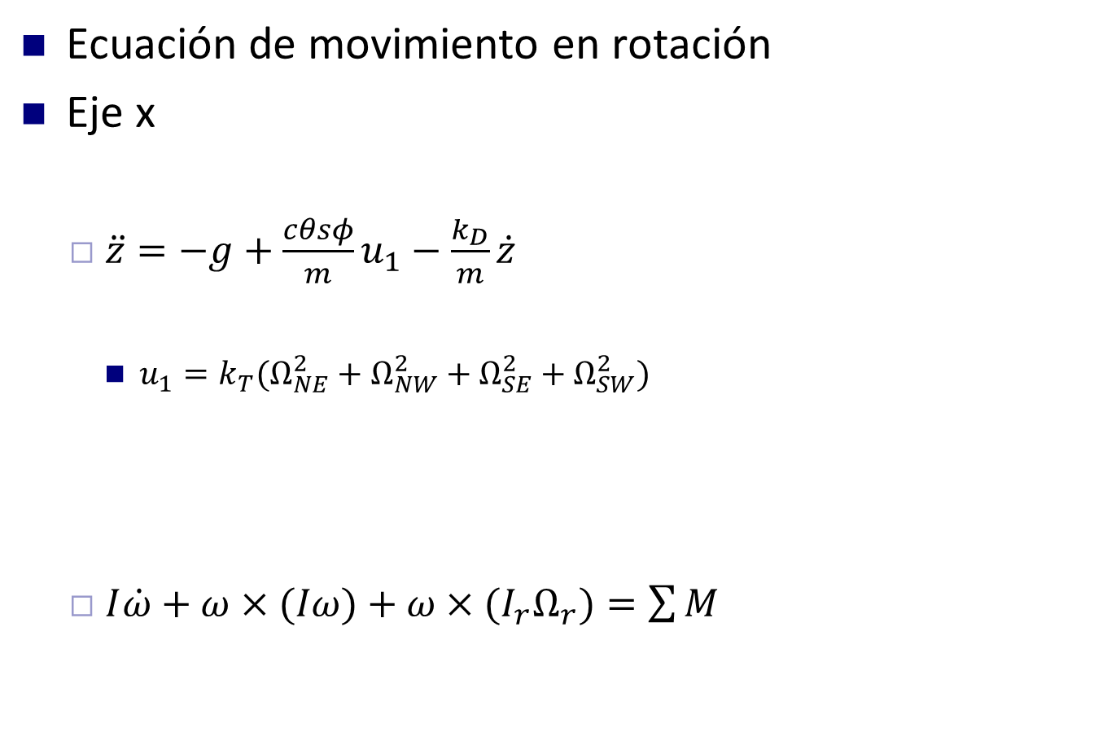
Cuadricóptero
Ecuación de movimiento en rotación
Eje x
$\ddot{z}=−g+\frac{cθsφ}{m}u_{1}−\frac{k_{D}}{m}\dot{z}$
$u_{1}=k_{T}(Ω_{NE}^{2}+Ω_{NW}^{2}+Ω_{SE}^{2}+Ω_{SW}^{2})$
$I\dot{ω}+ω×(Iω)+ω×(I_{r}Ω_{r})=\sum{M}$

Slide 17

Cuadricóptero
$\dot{x}=Ax+Bu$
$\dot{x}=f(x,u)$
$x={[x_{1} x_{2} x_{3} x_{4} x_{5} x_{6} x_{7} x_{8} x_{9} x_{10} x_{11} x_{12}]}^{T}={[x y z \dot{x} \dot{y} \dot{z} φ θ ψ \dot{φ} \dot{θ} \dot{ψ}]}^{T}$
$u={[u_{1} u_{2} u_{3} u_{4}]}^{T}={[ ]}^{T}$

Slide 18

Cuadricóptero
$$\left[\begin{matrix}\dot{x} \\ \ddot{x} \\ \dot{y} \\ \ddot{y} \\ \dot{z} \\ \ddot{z} \\ \dot{φ} \\ \ddot{φ} \\ \dot{θ} \\ \ddot{θ} \\ \dot{\begin{aligned}ψ \\ \ddot{ψ}\end{aligned}}\end{matrix}\right]=A\left[\begin{matrix}x \\ \dot{x} \\ y \\ \dot{y} \\ z \\ \dot{z} \\ φ \\ \dot{φ} \\ θ \\ \dot{θ} \\ ψ \\ \dot{ψ}\end{matrix}\right]+B\left[\begin{matrix}ω_{NE}^{2} \\ ω_{NW}^{2} \\ ω_{SE}^{2} \\ ω_{SW}^{2}\end{matrix}\right]$$

Slide 19

$$\left[\begin{matrix}\dot{x} \\ \ddot{x} \\ \dot{y} \\ \ddot{y} \\ \dot{z} \\ \ddot{z} \\ \dot{φ} \\ \ddot{φ} \\ \dot{θ} \\ \ddot{θ} \\ \dot{\begin{aligned}ψ \\ \ddot{ψ}\end{aligned}}\end{matrix}\right]=\left[\begin{matrix}0 & 1 & 0 & 0 & 0 & 0 & 0 & 0 & 0 & 0 & 0 & 0 \\ & & & & & & & & & & & \\ 0 & 0 & 0 & 1 & 0 & 0 & 0 & 0 & 0 & 0 & 0 & 0 \\ & & & & & & & & & & & \\ 0 & 0 & 0 & 0 & 0 & 1 & 0 & 0 & 0 & 0 & 0 & 0 \\ & & & & & & & & & & & \\ 0 & 0 & 0 & 0 & 0 & 0 & 0 & 1 & 0 & 0 & 0 & 0 \\ & & & & & & & & & & & \\ 0 & 0 & 0 & 0 & 0 & 0 & 0 & 0 & 0 & 1 & 0 & 0 \\ & & & & & & & & & & & \\ 0 & 0 & 0 & 0 & 0 & 0 & 0 & 0 & 0 & 0 & 0 & 1 \\ & & & & & & & & & & & \end{matrix}\right]\left[\begin{matrix}x \\ \dot{x} \\ y \\ \dot{y} \\ z \\ \dot{z} \\ φ \\ \dot{φ} \\ θ \\ \dot{θ} \\ ψ \\ \dot{ψ}\end{matrix}\right]+\left[\begin{matrix}0 & 0 & 0 & 0 \\ & & & \\ 0 & 0 & 0 & 0 \\ & & & \\ 0 & 0 & 0 & 0 \\ \frac{}{m} & & & \\ 0 & 0 & 0 & 0 \\ & & & \\ 0 & 0 & 0 & 0 \\ & & & \\ 0 & 0 & 0 & 0 \\ & & & \end{matrix}\right]\left[\begin{matrix}ω_{NE}^{2} \\ ω_{NW}^{2} \\ ω_{SE}^{2} \\ ω_{SW}^{2}\end{matrix}\right]−\left[\begin{matrix}0 \\ 0 \\ 0 \\ 0 \\ 0 \\ mg \\ 0 \\ 0 \\ 0 \\ 0 \\ 0 \\ 0\end{matrix}\right]$$

Slide 20
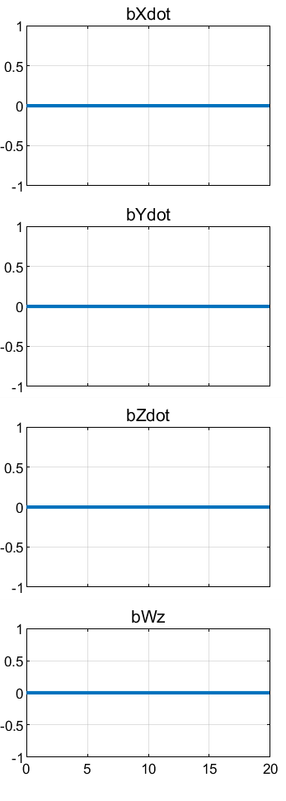
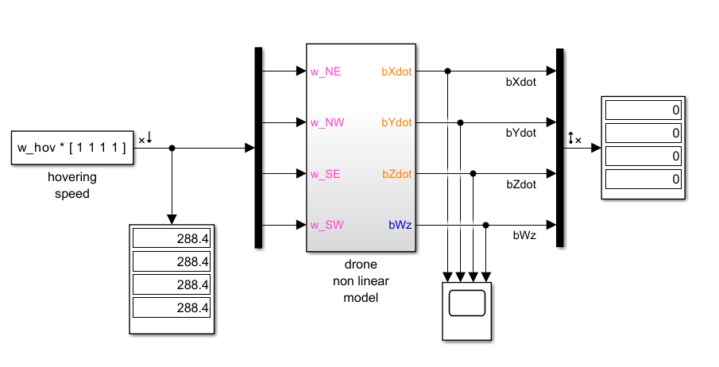
Definición
Fuerza de sustentación

Slide 21
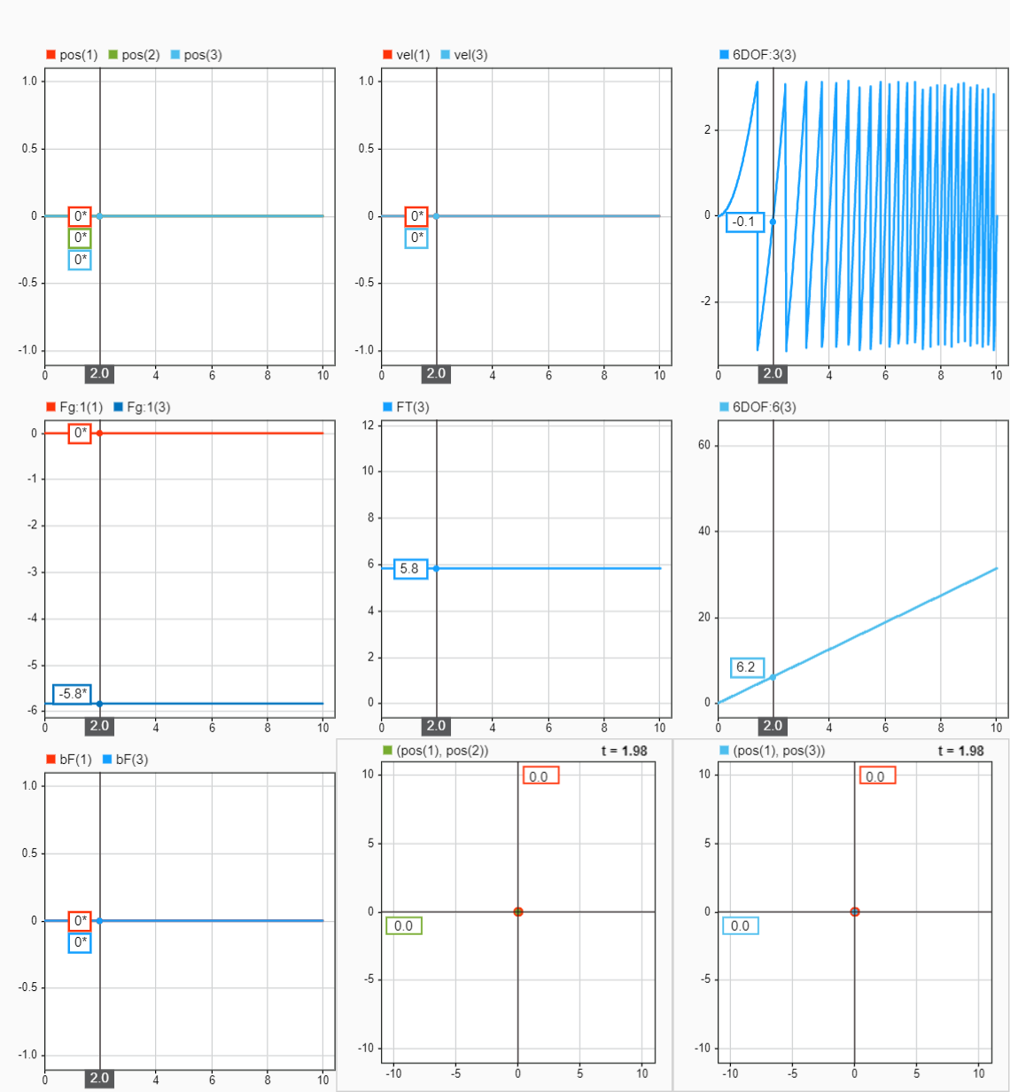
Definición
Fuerza de arrastre aerodinámico
Eje horizontal

Slide 22
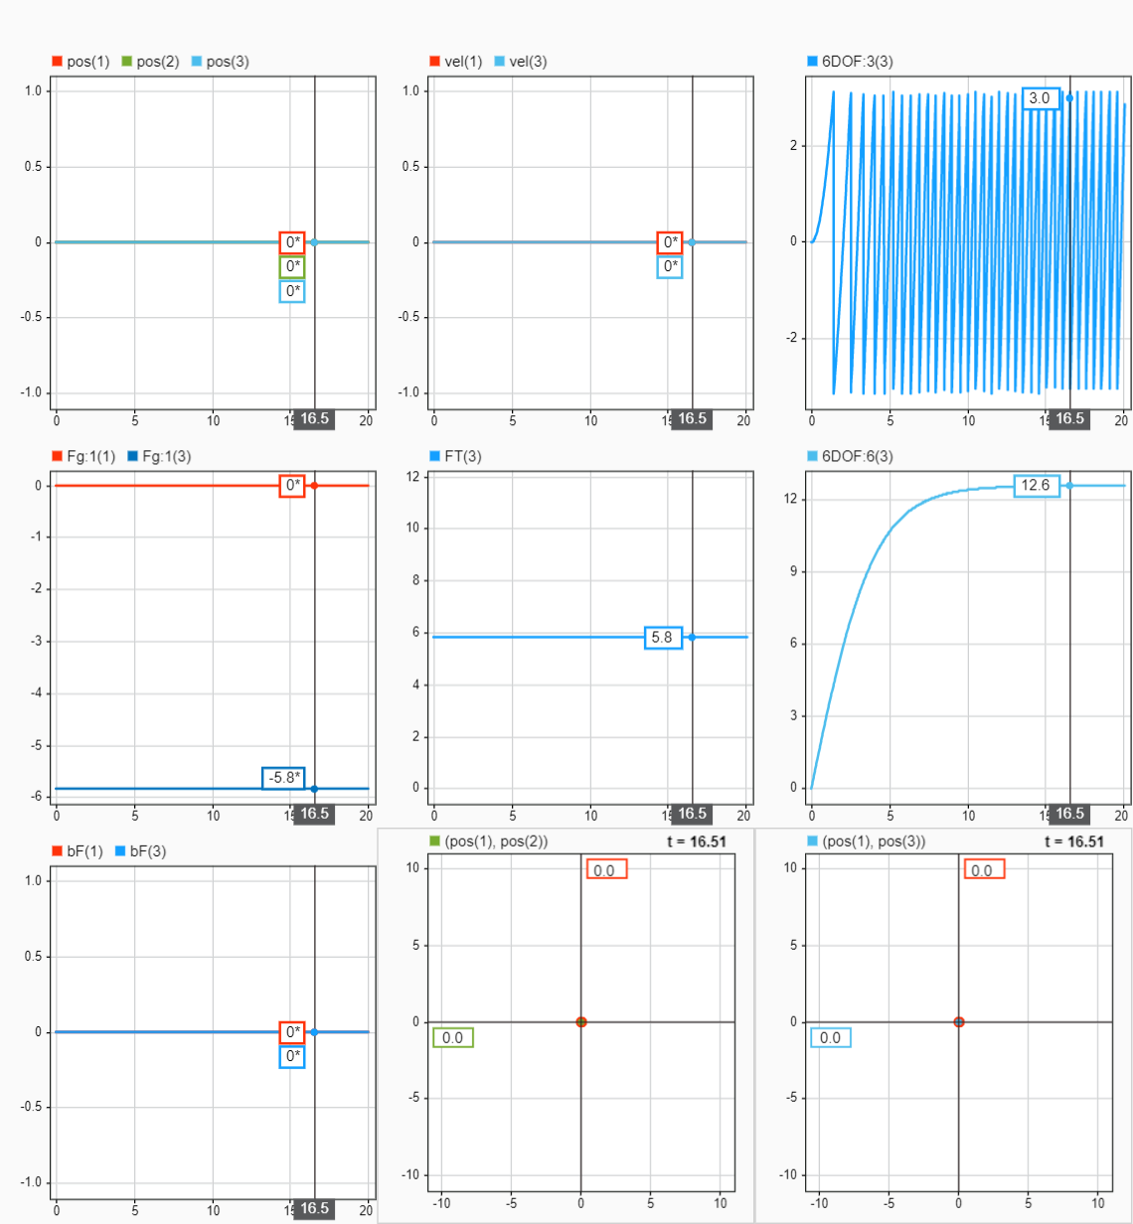
Definición
Momento de arrastre aerodinámico
Eje vertical

